Slide 1
CATOLISISMO
Cullen Faustina, De La Torre María Candelaria, Dean Estefanía, Dolzani Virginia, Paez Malena, Pedroza Candelaria, Pinnola Emma, Zeballos Micaela

Slide 2
Países donde predomina
Origen: Jesús nace en Belén y creció en Nazaret y, según la historia cristiana, demostró un poder inusual realizando milagros, sanó enfermos, multiplicó los peces y panes y resucitó muertos.
Número de seguidores actualmente: 1,390 millones de católicos bautizados en el mundo.
Brasil: 172,2 millones.
México: 110,9 millones.
Filipinas: 83,6 millones.
Estados Unidos:72,5 millones.
Italia: 48 millones de católicos.

Slide 3
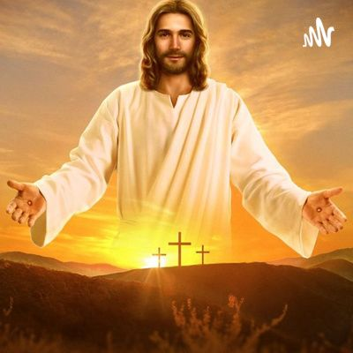
CREENCIAS
En un solo Dios
Dios es Trinidad
Jesucristo, Verdadero Dios y Hombre
La encarnación
La Redención y Salvación
La Resurrección de Cristo
El Espíritu Santo
La Iglesia
Los Sacramentos
La Vida Eterna
La Biblia como palabra de Dios
El amor como mandamiento central

Slide 4
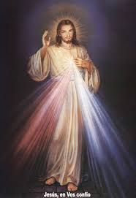
DIOSES
La doctrina de la Santísima Trinidad afirma que Dios existe simultáneamente y eternamente, como una unión de tres personas: el Padre, el Hijo y el Espíritu Santo.
Mateo 3:16-17
16 Y Jesús, después que fue bautizado, subió inmediatamente del agua; y he aquí, los cielos le fueron abiertos, y vio al Espíritu de Dios que descendía como paloma y se posaba sobre él.
Juan 17:21
21 para que todos sean uno, como tú, oh Padre, en mí, y yo en ti, que también ellos sean uno en nosotros, para que el mundo crea que tú me enviaste.
Mateo 28:19
“Bautizándolos en el nombre del Padre, y del Hijo, y del Espíritu Santo”.

Slide 5
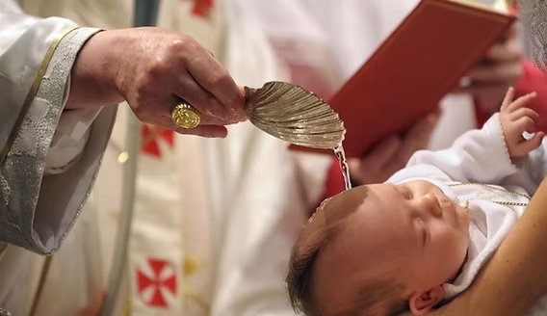
RITUALES
La Misa
Los 7 Sacramentos (Bautismo, Confesión, Confirmación, Eucaristía, Unción de los Enfermos, Ordenes Sagradas, Matrimonio)
Temporadas (Adviento, Navidad, Cuaresma, Pascua, Tiempo Ordinario)

Slide 6
SÍMBOLOS
1. La cruz: Para los católicos, es signo de fe, esperanza y redención.
2. El crucifijo: Resalta el sacrificio de Jesús y su entrega total por amor.
3.El pescado (Ichthys): Es signo de identidad cristiana.
4.El pan y el vino: Representan el Cuerpo y la Sangre de Cristo en la Eucaristía.
5.La Biblia: Es símbolo de la Palabra de Dios.
6.El cirio pascual: Simboliza a Cristo resucitado
7.El agua bendita: Simboliza la purificación y el recuerdo del Bautismo.
8.El rosario: Es símbolo de devoción, intercesión y contemplación.
9.La paloma: Es símbolo de paz, pureza y presencia divina.
10.El alfa y el omega (Α y Ω): Simbolizan que Dios es el principio y el fin de todo.
11.El cáliz: Representa la sangre de Cristo y la nueva alianza.
12.El cordero: Es imagen de sacrificio, inocencia y redención.

Slide 7
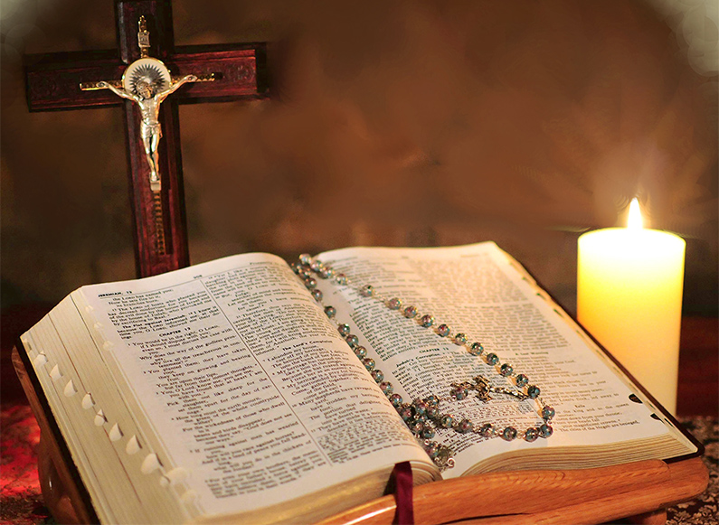
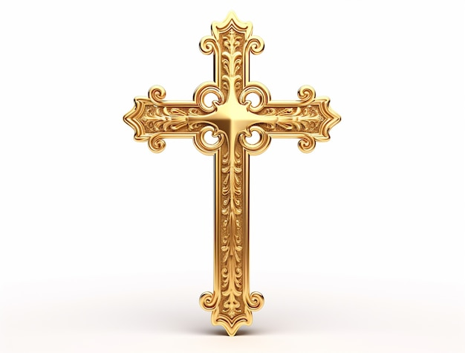
TEXTOS
El texto sagrado del cristianismo es La Biblia, conformada por el antiguo testamento y el nuevo testamento, conformado por 27 libros escritos después del nacimiento de Jesús.
Otros textos significativos para el cristianismo, son las Encíclicas. La palabra ENCÍCLICA significa «envolver en círculo», que es también el origen de la palabra «enciclopedia«.

Slide 8
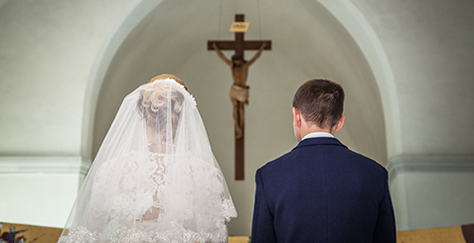
COSTUMBRES
Bautismo: Es el rito de iniciación. Se considera el ingreso a la comunidad cristiana.
Eucaristía o Comunión: Es el acto de recibir el cuerpo y la sangre de Cristo
Confesión: En el catolicismo, se acostumbra confesar los pecados a un sacerdote. En otras ramas, se hace directamente con Dios.
Confirmación, matrimonio, orden sagrado, unción de los enfermos: Son otros sacramentos importantes en el catolicismo y ortodoxia.

Slide 9
CONCEPTO DE MUJER
- Génesis: Eva, se representa a la mujer como “ayuda idónea” del hombre, como complemento de el, a su vez la figura de Eva es vista como responsable del pecado original.
- En contraste a María, madre de Jesús: vista como la ”nueva eva” quien representa la pureza, obediencia, maternidad sagrada.
- Nuevo testamento: “ya no hay varón ni mujer, porque todos sois uno en Cristo Jesús”
- En la iglesia, en muchas ramas del cristianismo, su rol es más secundario. En el catolicismo, las mujeres no pueden ser sacerdotes, aunque si pueden ser monjas, catequistas o servidoras, pero no líderes eclesiásticos

Slide 10
CURIOSIDADES
El anillo para la Iglesia tiene varios significados: es usado como parte de las insignias de los obispos, abades, etc.; las hermanas lo usan para denotar su consagración total a Dios y a la Iglesia; y en el matrimonio, se entiende como el símbolo de amor y la unión sin principio ni fin entre marido y mujer.
Cada año hay 18 millones de católicos más que el año anterior. Durante un solo pontificado, el de San Pablo VI, la religión Católica pasó de 600 a 750 millones ( entre 1963 y 1978 ).
La palabra Papa proviene de una orden de Urbano II en 1098, donde se dice que servirá para designar a todos los pontífices, ya que reune las iniciales de Pedro, Apóstol, Pontífice y Augusto.

